Slide 1
Thứ ngày tháng 5 năm 2024
Tiếng Việt
NĀ và wΉ;: NĀ ωϙ ǕΜ hưΩg đất wưϐ em.

Slide 2
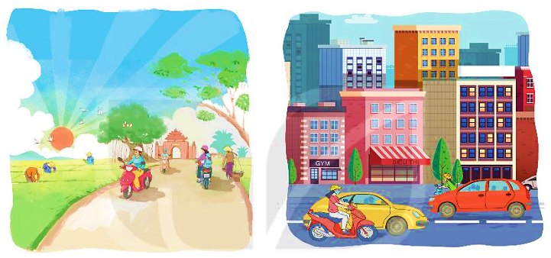
NÓI VỀ QUÊ HƯƠNG, ĐẤT NƯỚC EM
1. Cùng bạn trao đổi về những điều thú vị ở quê hương em hoặc nơi em sống.
G: - Quê hương em hoặc nơi em sống có điều gì thú vị? (cảnh vật, hoạt động, những sản phẩm đặc biệt,...
- Em có tình cảm như thế nào với nơi đó?

Slide 3
2. Nói những điều em biết thêm về quê hương, đất nước qua trao đổi với bạn ở bài tập 1.

Slide 4
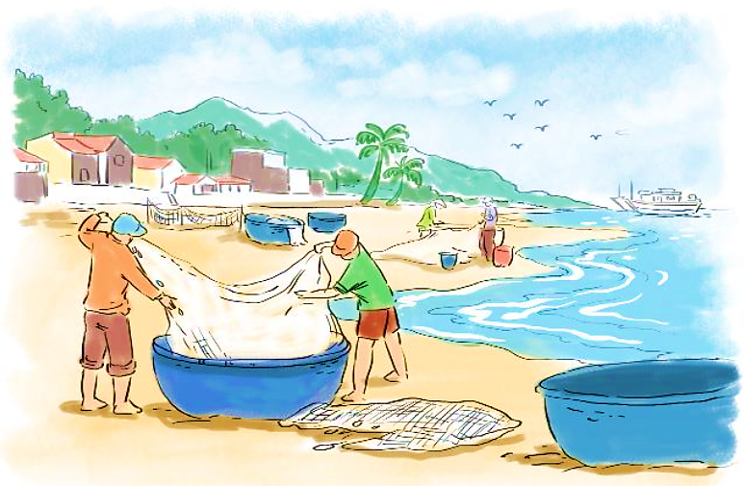
Kể cho người thân những điều em thấy thú vị về quê hương, đất nước.

